Slide 1

LẬP TRÌNH TRÊN WEB
ASP.NET MVC5

Slide 2
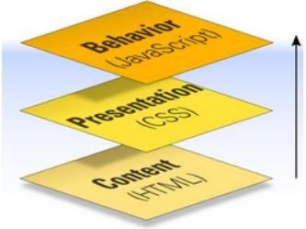
CHƯƠNG 3
Cascading Style Sheets - CSS

Slide 3
Chương 3: Định dạng nội dung bằng CSS
Giới thiệu CSS
Cấu trúc CSS
Cách sử dụng
CSS Selectors
Pseudo class (lớp giả)
Responsive Layout với Flexbox
Responsive Grid Layout

Slide 4
Giới thiệu CSS
CSS (Cascading Style Sheets) là ngôn ngữ dùng để định kiểu (style) cho các phần tử HTML – ví dụ: màu sắc, kích thước, khoảng cách, phông chữ, v.v.

Slide 5
Cấu trúc CSS
selector {
property: value;
}
h1: là selector
color và font-size: là thuộc tính (property)
red và 32px: là giá trị (value)

Slide 6
Cách sử dụng
Cách 1: Inline CSS
<h1 style="color: blue; font-size:13px">Tiêu đề</h1>

Slide 7
Cách sử dụng
Cách 2: Internal CSS (trong thẻ <style> ở đầu HTML)
<head>
<style>
p {
color: green;
}
</style>
</head>

Slide 8
Cách sử dụng
Style.css
Cách 3: External CSS (file .css riêng biệt)
body {
background-color: #f0f0f0;
}
<link rel="stylesheet" href="style.css">

Slide 9
CSS Selectors
Selector | Mô tả | Ví dụ
* | Tất cả phần tử | * { margin: 0; }
tag | Theo tên thẻ | p { color: blue; }
.class | Theo class | .title { font-weight: bold; }
#id | Theo id | #main { padding: 20px; }
tag.class | Kết hợp | div.container { ... }
A B | Bên trong | div p { ... }
A > B | Con trực tiếp | ul > li { ... }
A + B | Ngay sau A | h1 + p { ... }

Slide 10
Pseudo class (lớp giả)
Pseudo-class | Mô tả | Ví dụ
:hover | Khi di chuột vào | a:hover { color: red; }
:active | Khi click | button:active { background: yellow; }
:focus | Khi focus | input:focus { border-color: blue; }
:nth-child(n) | Con thứ n | li:nth-child(2) { color: green; }
:first-child / :last-child | Con đầu/cuối | p:first-child { font-weight: bold; }

Slide 11

Pseudo class (lớp giả)
css
.fm-a:hover {
border-bottom: 5px outset red;
}
html
<div>
<ul id="mennu">
<li><a href="#" class="fm-a">Click 1</a></li>
<li><a href="#" class="fm-a">Click 2</a></li>
<li><a href="#" class="fm-a">Click 3</a></li>
</ul>
</div>

Slide 12

Pseudo class (lớp giả)
css
input:focus{
background-color:antiquewhite;
}
html
<input type="text" placeholder="nhập tên ...." /><br />
<input type="email" placeholder="Nhập Email..." />

Slide 13

Pseudo class (lớp giả)
css
input:checked+label {
font-weight:bold;
}
html
<input type="radio" name="radGT" id="Nam" />
<label for="Nam">Nam</label>
<input type="radio" name="radGT" id="Nu" />
<label for="Nu">Nữ</label>

Slide 14
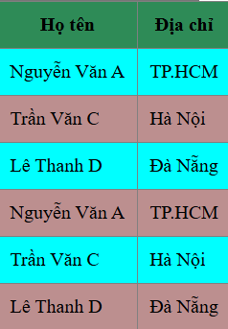
Pseudo class (lớp giả)
css
.tieude-bang {
background-color: seagreen;
}
tbody tr:nth-child(odd) {
background-color:aqua;
}
tbody tr:nth-child(even) {
background-color: rosybrown;
}

Slide 15
Pseudo class (lớp giả)
html
<table border="1" style="border-collapse:collapse;" cellpadding="10">
<thead>
<tr class="tieude-bang"><th>Họ tên</th><th>Địa chỉ</th></tr>
</thead>
<tbody>
<tr><td>Nguyễn Văn A</td><td>TP.HCM</td></tr>
<tr><td>Trần Văn C</td><td>Hà Nội</td></tr></tr>
<tr><td>Nguyễn Văn A</td><td>TP.HCM</td></tr>
<tr><td>Trần Văn C</td><td>Hà Nội</td></tr>
<tr><td>Lê Thanh D</td><td>Đà Nẵng</td></tr>
</tbody>
</table>

Slide 16
Responsive Layout với Flexbox
Các thuộc tính Flexbox
display:flex;
flex-direction:row; //hướng các khối được sắp xếp
Notes:
https://cdnjs.com/libraries/font-awesome/5.10.2
https://fontawesome.com/v5/icons/sort-down?f=classic&s=solid

Slide 17

.nav{
display:flex;
flex-direction:row;
align-items:center; //mỗi item canh giữa
justify-content:space-between; //canh đều khoảng cách khối
flex-wrap:wrap;//xuống dòng khi gặp biên
}

Slide 18
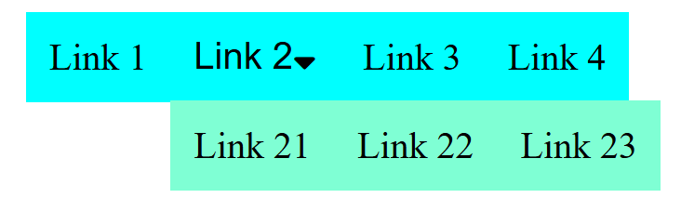
html
<div class="navbar">
<a href="#">Link 1</a>
<div class="sub-navbar">
<button class="sub-navbar-btn">Link 2<i class="fas fa-sort-down"></i></button>
<div class="sub-navbar-content">
<a href="#">Link 21</a>
<a href="#">Link 22</a>
<a href="#">Link 23</a>
</div>
</div>
<a href="#">Link 3</a>
<a href="#">Link 4</a>
</div>
Notes:
https://cdnjs.com/libraries/font-awesome/5.10.2
https://fontawesome.com/v5/icons/sort-down?f=classic&s=solid

Slide 19
.navbar {
background-color: aqua;
/* overflow: hidden;*/
}
.sub-navbar .sub-navbar-btn {
background-color: aqua;
font-family:'Segoe UI', Tahoma, Geneva, Verdana, sans-serif;
padding:8px 14px;
outline: none;
border: none;
margin: 0;
font-size: 16px;
color:black;
}
.navbar a {
float: left;
padding: 10px;
text-align: center;
color: black;
text-decoration:none;
}
.sub-navbar-content {
display: none;
position: absolute;
background-color: aquamarine;
}
.sub-navbar {
float: left;
overflow: hidden;
}
.sub-navbar:hover .sub-navbar-content {
display: block;
}

Slide 20
Responsive Grid Layout
Grid Layout là một hệ thống chia bố cục theo hàng và cột. Khi responsive, layout sẽ thay đổi số cột, khoảng cách, kích thước theo từng kích thước màn hình (điện thoại, máy tính bảng, desktop, …)

Slide 21
Grid Layout
Các thuộc tính quan trọng của Grid
display: grid (kiểu hiển thị)
grid-template-columns: 200px 200px 200px (số lượng cột: 3 cột)
Hoặc dung hàm repeat(3, 200px): mỗi cột có độ rộng là 200px lặp lại 3 lần => tức là có 3 cột mỗi cột có width là 200px
repeat(auto-fit, minmax(80px,1fr): auto-fit; cột chiếm hết không gian có sẵn; minmax: tương thích thiết bị di động width tối thiểu là 80px
Notes:
Ví dụ: có 3 cột, 1fr=100%/3, chia đều độ rộng của các phần tử con
Fr, %, px, em: là đơn vị kích thước một phần tử

Slide 22
Grid Layout
Các thuộc tính quan trọng của Grid
grid-column: độ rộng (width của cột)
gap/grid-gap: khoảng cách giữa các cột và dòng
justify-content: canh lề các phần từ trong grid
left|center|space-between|…
grid-template-rows: số lượng dòng trong grid
grid-column:span 3: trộn 3 cột thành 1
grid-row: span 2: trộn 2 dòng thành 1
Notes:
1fr tương ứng với một phần trong không gian trống của grid
Ví dụ: có 3 cột, 1fr=100%/3, chia đều độ rộng của các phần tử con

Slide 23
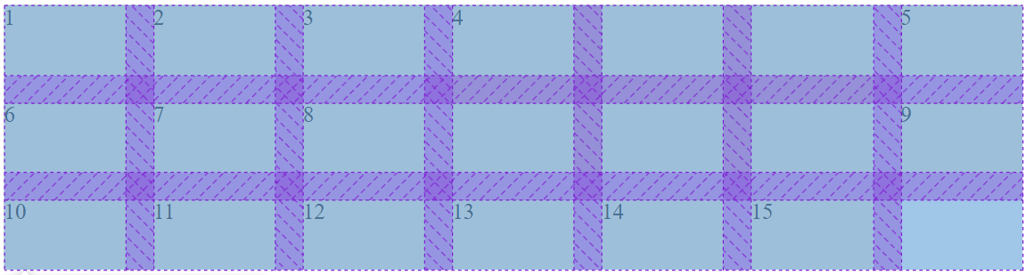
.item4{
grid-column:span 3;
grid-row:span 2;
}

Slide 24
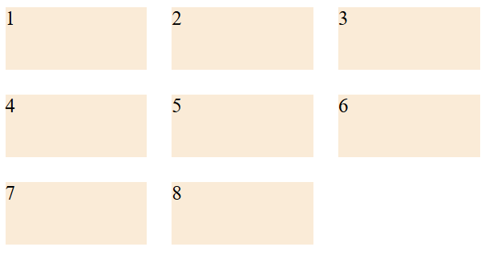
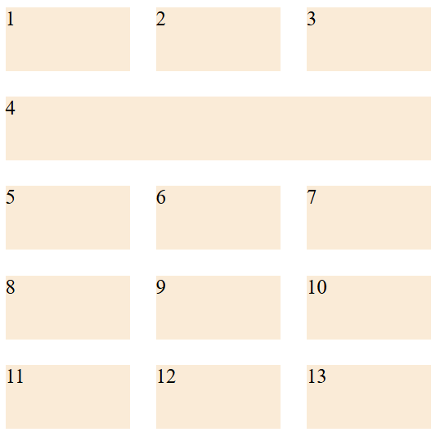

Slide 25
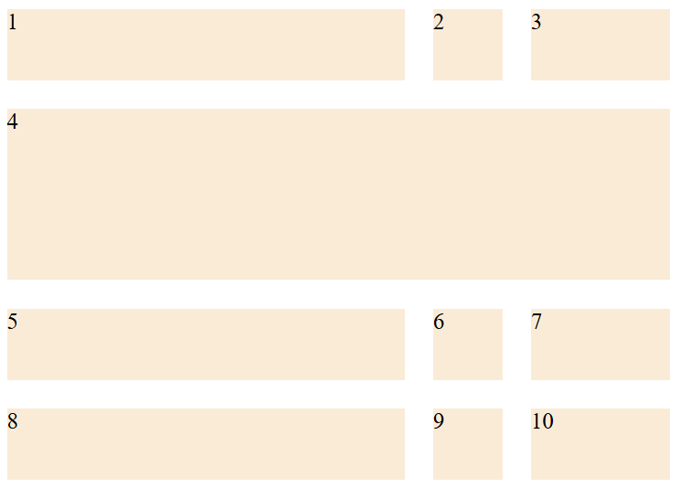
Grid Layout
grid-template-columns: 60% 1fr 2fr;

Slide 26
Grid Layout
Canh bằng grid
Canh bằng flex
.div-item {
display:grid;
place-items:center;
background-color: antiquewhite;
}
.div-item {
display: flex;
justify-content: center;
align-items: center;
background-color: antiquewhite;
}

Slide 27
@keyframes
Dùng để tạo hoạt cảnh (animation) cho phần tử
Các hoạt cảnh: đổi màu, xoay, phóng to, mờ dần, di chuyển …
@keyframes ten_hoat_canh {
0% { /* trạng thái ban đầu */ }
50% { /* giữa chừng */ }
100% { /* trạng thái kết thúc */ }
}

Slide 28
@keyframes
Áp dụng hoạt cảnh vào phần tử:
.element {
animation: ten_hoat_anh 3s linear infinite;
}

Slide 29
@keyframes
Cấu trúc CSS animation cơ bản:
Viết ngắn gọn
.element {
animation-name: ten_animation;
animation-duration: 2s;
animation-timing-function: ease;
animation-delay: 0s;
animation-iteration-count: infinite;
animation-direction: normal;
animation-fill-mode: both;
}
.element {
animation: ten_animation 2s ease 0s infinite normal both;
}

Slide 30
Các thuộc tính chính trong animation
Thuộc tính | Mô tả
animation-name | Tên của animation khai báo trong @keyframes
animation-duration | Thời gian animation chạy hết 1 vòng
animation-timing-function | Kiểu tốc độ hoạt ảnh: linear, ease, ease-in, ease-out, v.v.
animation-delay | Trì hoãn trước khi bắt đầu
animation-iteration-count | Số lần lặp (1, infinite, 2.5, ...)
animation-direction | Chiều chạy: normal, reverse, alternate, alternate-reverse
animation-fill-mode | Cách giữ trạng thái sau khi kết thúc: none, forwards, backwards, both

Slide 31
Hàm timing | Đặc điểm
linear | Tốc độ đều từ đầu đến cuối
ease (mặc định) | Bắt đầu chậm → tăng tốc → kết thúc chậm
ease-in | Bắt đầu chậm, sau đó tăng tốc
ease-out | Bắt đầu nhanh, kết thúc chậm
ease-in-out | Bắt đầu chậm → nhanh ở giữa → kết thúc chậm
cubic-bezier(x,y,x,y) | Tùy chỉnh đường cong tùy ý
steps(n) | Hoạt ảnh nhảy từng bước (thường dùng cho hiệu ứng typing...)

Slide 32
@keyframes – translateX
HTML
CSS
<div class="box"></div>
@keyframes slide-right {
0% {transform: translateX(0);}
100% {transform: translateX(200px);}
}
.box {
width:50px;
height:50px;
background-color:aqua;
animation: slide-right 2s ease-in-out infinite alternate;
}

Slide 33
@keyframes - zoom
HTML
CSS
<div class="box2"></div>
@keyframes zoom {
0% { transform: scale(1);}
50% {transform: scale(1.5);}
100% {transform: scale(1);}
}
.box2 {
animation: zoom 2s ease-in-out infinite;
width: 50px;
height: 50px;
background-color: aqua;
}

Slide 34
@keyframes - rotate
HTML
CSS
<div class="box3"></div>
@keyframes spin {
0% {transform: rotate(0deg);}
100% { transform: rotate(360deg);}
}
.box3 {
animation: spin 3s linear infinite;
width: 50px;
height: 50px;
background-color: aqua;
}

Slide 35
@keyframes – blink
HTML
CSS
<div class="box4"></div>
@keyframes blink {
0%, 100% { opacity: 1;}
50% {opacity: 0;}
}
.box4 {
animation: blink 2s ease-in-out infinite;
width: 50px;
height: 50px;
background-color: aqua
}

Slide 36
@keyframes – change-color
HTML
CSS
<div class="box5"></div>
@keyframes change-color {
0% { background-color: red;}
50% { background-color: green;}
100% { background-color: blue; }
}
.box5 {
animation: change-color 3s linear infinite;
width: 50px;
height: 50px;
background-color: aqua;
}

Slide 37
@keyframes – kết hợp
HTML
<div class="box6"></div>
CSS
.box6 {
animation: zoom 2s ease-in-out infinite,
blink 1s ease-in-out infinite;
}

Slide 38
@media
@media là một CSS rule cho phép bạn áp dụng các đoạn CSS chỉ khi điều kiện nhất định được thỏa mãn – như độ rộng màn hình, độ phân giải, loại thiết bị,...
Ví dụ: Khi màn hình nhỏ hơn 600px → chữ nhỏ hơn, layout gọn hơn.
@media (điều kiện) {
/* CSS áp dụng nếu điều kiện đúng */
}

Slide 39
@media
@media (max-width: 768px) {
body {
background-color: lightblue;
}
}
Khi trình duyệt có chiều rộng ≤ 768px, nền trang chuyển sang màu xanh nhạt.

Slide 40
@media
Điều kiện | Ý nghĩa
max-width | Áp dụng nếu chiều rộng ≤ giá trị
min-width | Áp dụng nếu chiều rộng ≥ giá trị
max-height | Áp dụng nếu chiều cao ≤ giá trị
min-height | Áp dụng nếu chiều cao ≥ giá trị

Slide 41
@media
@media screen and (min-width: 768px) and (max-width: 1024px) {
body {
background-color: greenyellow;
}
}
Chỉ áp dụng trên màn hình, trong khoảng 768–1024px

